Slide 1
Исследовательская работа по теме :
Муниципальное бюджетное общеобразовательное учреждение
«Средняя образовательная школа №6»
города Уссурийска УГО Приморского края
«Подвиги неизвестных героев»
Выполнила
ученица 11 класса «А»
Баранова Виктория

Slide 2
Цель: изучить биографию выпускников нашей школы, погибших во время Великой Отечественной Войны и их заслуги перед Отечеством
Задачи:
1. Познакомиться с биографией выпускников нашей школы
2. Изучить материал, связанный с подвигами героев
3. Обобщить полученную информацию
Методы:
1. Посещение Городского архив г.Уссурийска, изучение литературы и документации;
2. Сбор информации в статьях прошлых лет
3.Консультация у Кузнецовой Любовь Ивановны - учителя школы №6, которая занималась сбором материала об участниках Великой Отечественной войны, выпускников этой школы
4.Обработка информации
5. Подготовка презентации

Slide 3
Гипотеза:
Если каждый житель города Уссурийска с детских лет будет интересоваться и изучать историю своего города, историю своей школы, то он будет передавать эту информацию из поколения в поколение, что привьет интерес к истории своего города.
Актуальность данной работы заключается в том, что каждый житель должен не только знать родословную семьи, но и историю своего города.

Slide 4
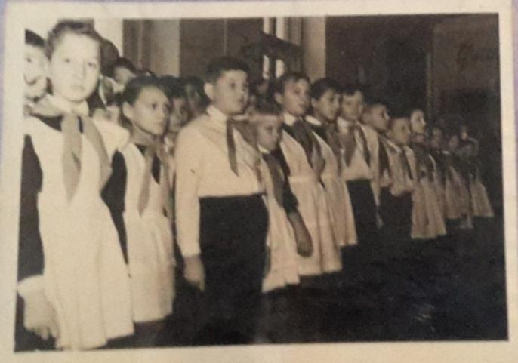
В 1968 г. Была создана дружина

Slide 5
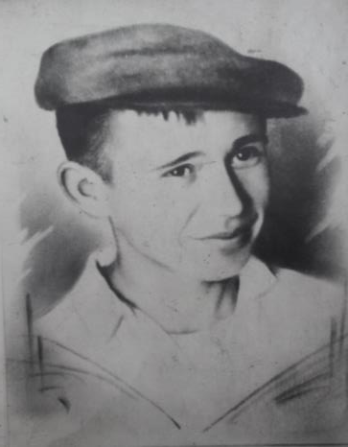
Очкалов Лев Кириллович (1926-1944)
Он с детства мечтал
стать танкистом.

Slide 6
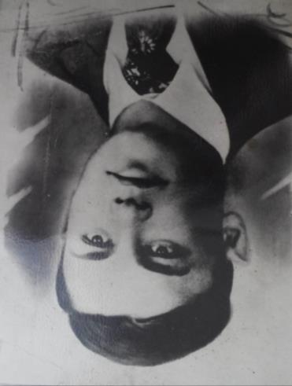
Ерышев Виктор Саввич (1920-1942)
Окончив школу, поступил в Ленинградский институт, хотел стать инженером. Не сбылись его мечты. Грозный 1941 год оборвал их.

Slide 7
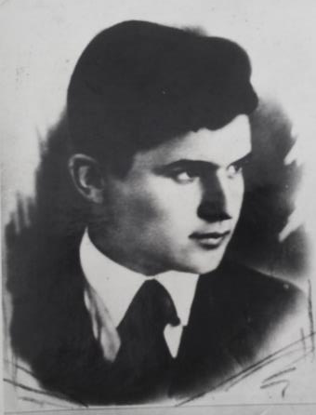
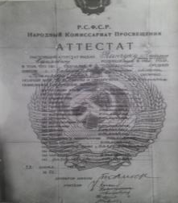
Пинчук Николай Ефимович (1920-1942)
Учился в Томском артиллерийском училище и в звании младшего лейтенанта был направлен в действующую армию.

Slide 8
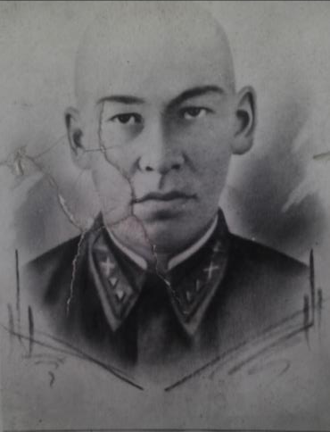
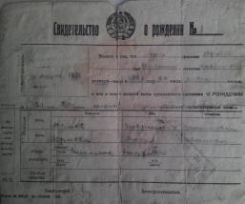
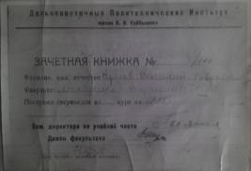
Краев Василий Гаврилович (1921-1944)
В 1938 году окончил 10 классов и поступил Дальневосточный Политехнический институт

Slide 9
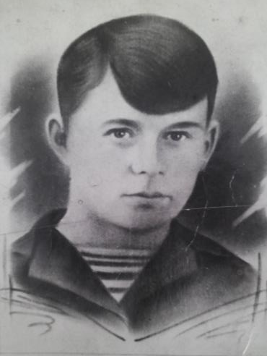
Киреев Николай Емельянович (1924-1942)
В 1939 г. становится курсантом Высшего Морского Инженера училища.

Slide 10
Федчун Иван Степанович (1921 –1942)
Окончив 7 классов, работал на телеграфе. В начале 1942 года был призван в армию.

Slide 11
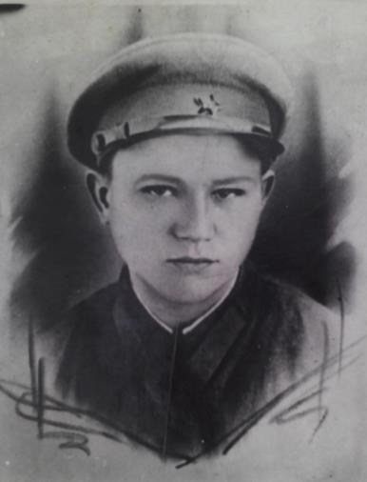
Федчун Илья Степанович (1921 – 1942)
Илья был старше Ивана на два года. В 1940 году был призван в армию, окончил школу командиров в городе Иман. В 1941 году ушел на фронт.

Slide 12
«Ваш сын погиб как герой. За кровь своего товарища и Вашего сына мы отомстим факирским гадам под Сталинградом. Но месть не окончим.
За ваши слезы, за кровь Ильи мы прекратим навсегда сотни тысяч поганых жизней гитлеровцев».
1943 г.

Slide 13
Котов Николай Иванович
«Ваш сын, Котов Николай Иванович, уроженец г.Ворошилов – Уссурийский Приморского края в бою за Социалистическую Родину, верным воинской присяге, проявив геройство и мужество 9 августа 1942 года пропал без вести. Похоронен в районе Сталинграда»

Slide 14
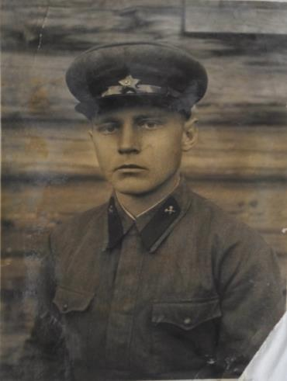
Котов Валентин Иванович
Окончил 7 классов школы №6 и поступил на работу в городской радиоузел, так как увлекался радиоделом.

Slide 15
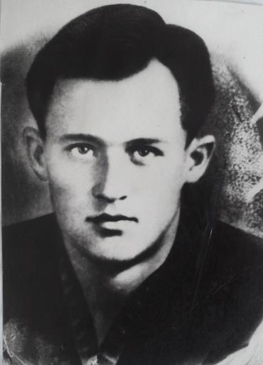
Богданов Иван Дмитриевич (1922-1944)
В 1941 году ушел добровольцем на фронт.

Slide 16
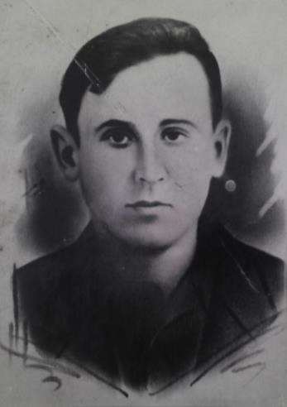
Житников Владимир Николаевич
3 июля 1941 года позвала Родина Володю Житникова, и пошел он в бой за юность, за счастье.

Slide 17
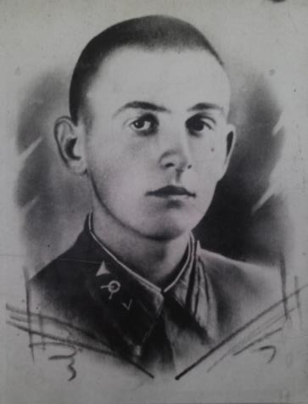
Чехович Глеб Семенович (1921-1942)
Сразу же после окончания нашей школы, в 1939 году, Глеб был призван в ряды КраснойАрмии.
Он учился в полковой школе лейтенантов.

Slide 18
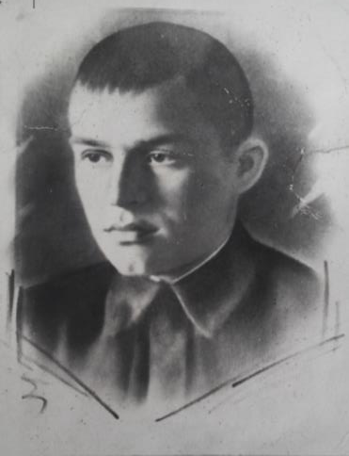
Шакун Владимир Хресандрович (1925-1944)
«…прошёл много мест. Был в Польше, сейчас воюю в Литве. Ну, как мы здесь воюем. Вам хорошо известно. Мне сейчас никто не верит, что нет и 20, выгляжу старше…»

Slide 19
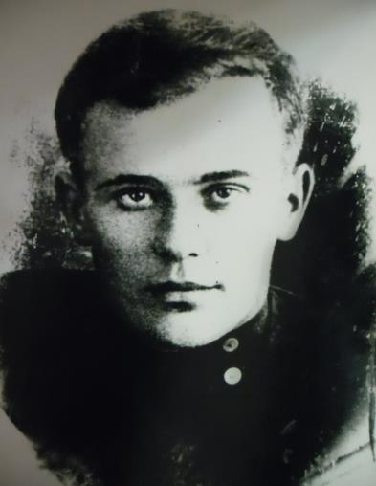
Гаврик Иван Петрович (1920-1944)
В 1944 г. своей пушкой он и его товарищи защитили город Каменец-Подольск

Slide 20
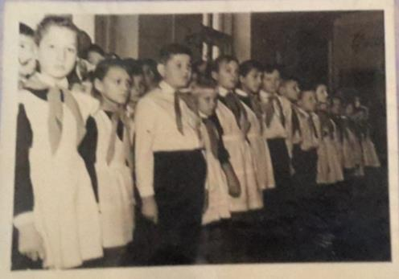
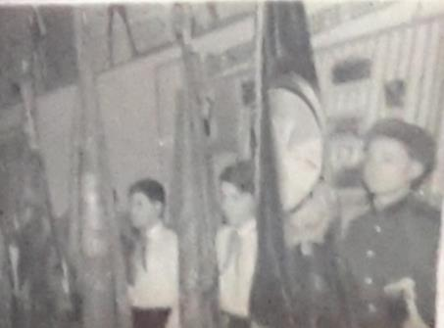
ТОРЖЕСТВЕННО-ТРАУРНАЯ ЛИНЕЙКА С ОТКРЫТИЕМ МЕМОРИАЛНОЙ ДОСКИ В ЧЕСТЬ ПАМЯТИ ОБ И. ГАВРИКЕ
28 января 1967 г.

Slide 21
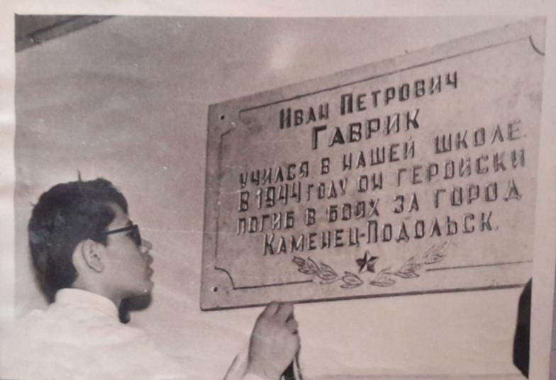
МЕМОРИАЛЬНАЯ ДОСКА В ПАМЯТЬ ОБ И. ГАВРИКЕ

Slide 22
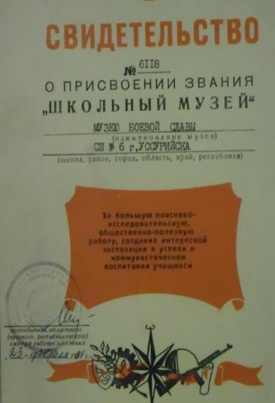
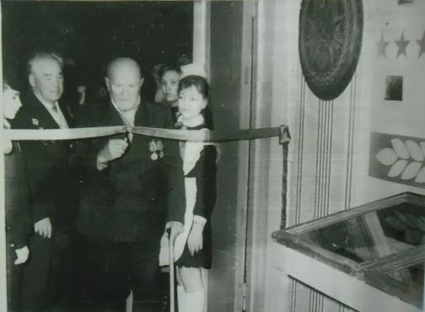
ОТКРЫТИЕ КОМНАТЫ « БОЕВОЙ СЛАВЫ» В СРЕДНЕЙ ШКОЛЕ №6
1987 г.

Slide 23
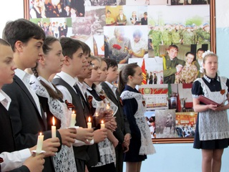
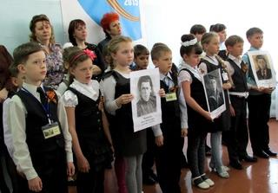
ТОРЖЕСТВЕННО-ТРАУРНАЯ ЛИНЕЙКА С ОТКРЫТИЕМ УГОЛКА «БОЕВОЙ СЛАВЫ»
7 мая 2015 г.

Slide 24
Данные опроса учащихся МБОУ СОШ №6 г. Уссурийска

Slide 25
Данные опроса учащихся МБОУ СОШ №6 г. Уссурийска

